Slide 1
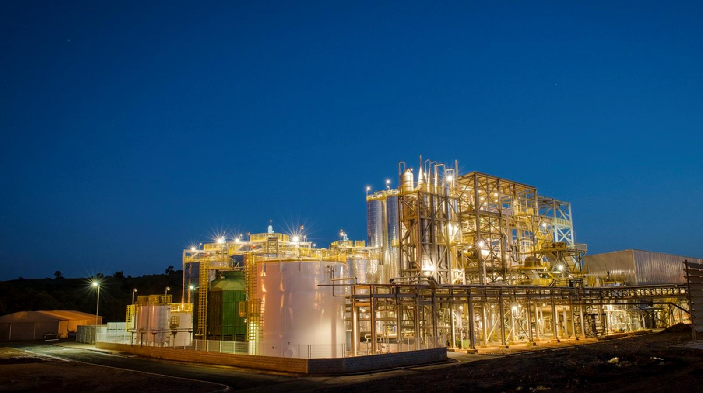
Perspectivas da Raízen para o setor sucroenergético
Luis Henrique Guimarães
15/09/2017

Slide 2
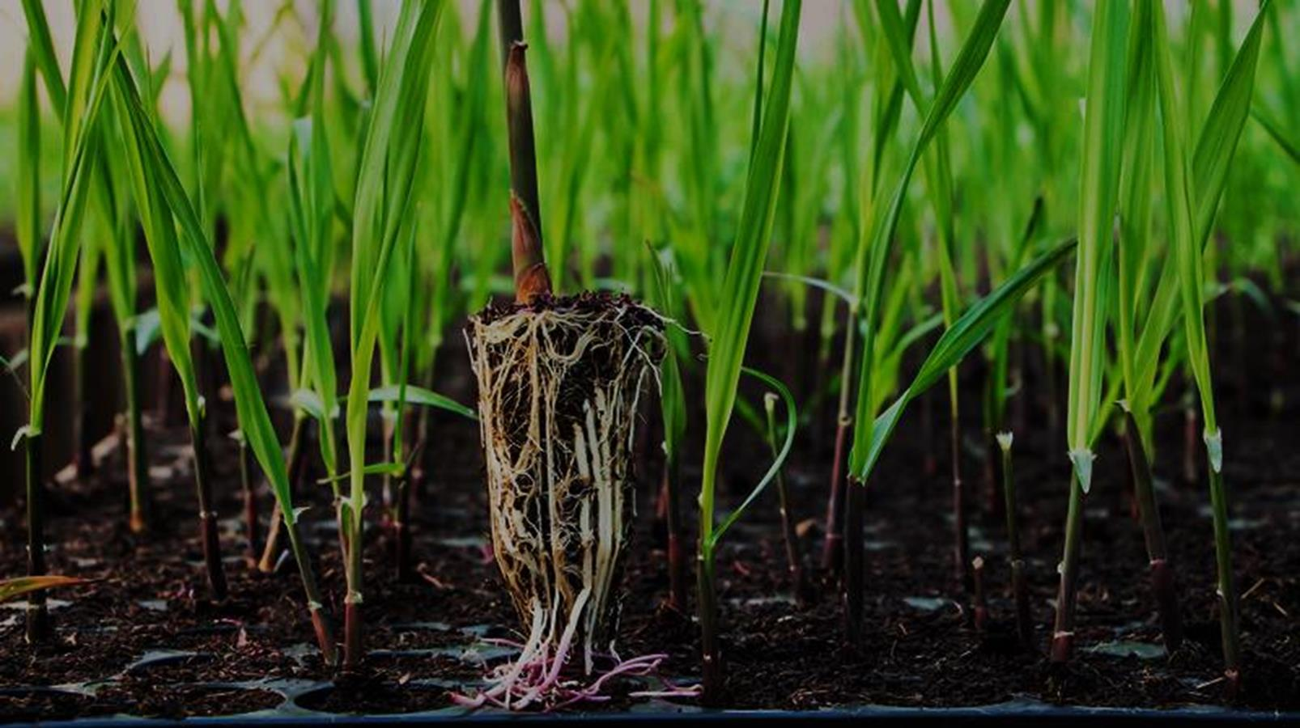
Uma visão positiva do futuro
A Raízen acredita firmemente que os bicombustíveis no geral, e mais especificamente o etanol de 1ª e 2ª gerações, a bioeletricidade e o biogás, são estratégicos para a matriz energética brasileira
Podem garantir a segurança energética do país, importador líquido de combustíveis;
Contribuir decisivamente para a redução das emissões de gases de efeito estufa permitindo o atingimento dos compromissos firmados na COP-21;
A Raízen, além de acreditar nesse futuro, atua decisivamente no aumento de sua produtividade aliada a busca constante na segurança de suas operações;
Inovação e o efetivo desenvolvimento de novas tecnologias é a chave do sucesso.

Slide 3
E2G
Inovation
Biogas
Inovação
GeoCana
Pentágono

Slide 4
Etanol 2G
Safra 16/17
Safra 17/18
Produção E2G : 6,9 milhões litros
Disponibilidade: 58,9%
Biomassa: 32,5 k TBS(*)
(*) Tonelada de Biomassa Seca
Comissionamento de Fermentação C5 + Co-fermentação durante a entresafra
Operação estável do Pré-Tratamento
Limitação : Filtração de Lignina
Produção E2G : 15 milhões litros
Disponibilidade: 69%
Biomassa: 83,9 k TBS (*)
(*) Tonelada de Biomassa Seca
Consolidação da Fermentação sem Reciclo
Otimização da Qualidade de Biomassa (Remoção de Pedras – Lavador de Bagaço)
Desenvolvimento de novas tecnologias de Separação de Lignina

Slide 5
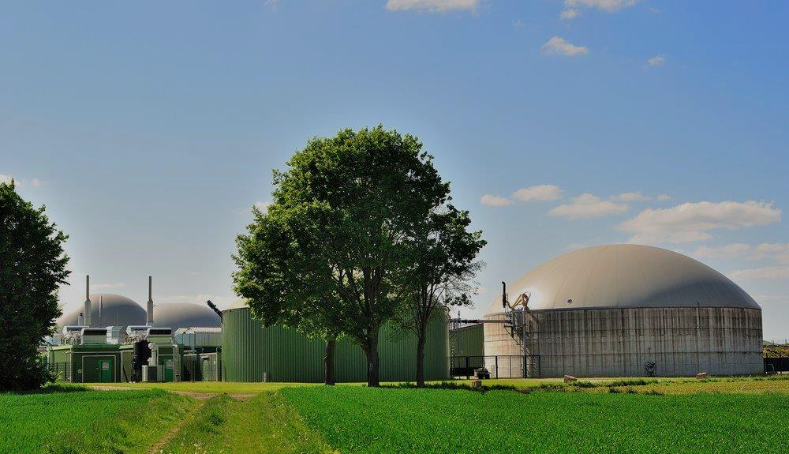
Biogás
Local: Usina Bonfim / Guariba, SP
Capacidade:
21 MW;
Energia Exportada:
138 GWh/ano:
CAPEX:
129 R$ MM
Notes:
1- As you know, Raizen has participated and gained a national Bid to provide electricity from Biogas. It happened last year ans now we are executing the project engineering.
2- This project will be the biggest one worldwide in terms of biogas production from agricultural residues (Vinnesse and filter cakes).
3- In 2021, this plant would be the 2nd biggest in the brazilian market (the 1st is the “aterro bandeirantes” from public waste built in Caieiras, São Paulo state).
4- Business Case was approved considering 220 BRL per Mwhour however the we winned the BID with 260 Reais per Mwhour. It leads to 16% of internal rate of return.

Slide 6
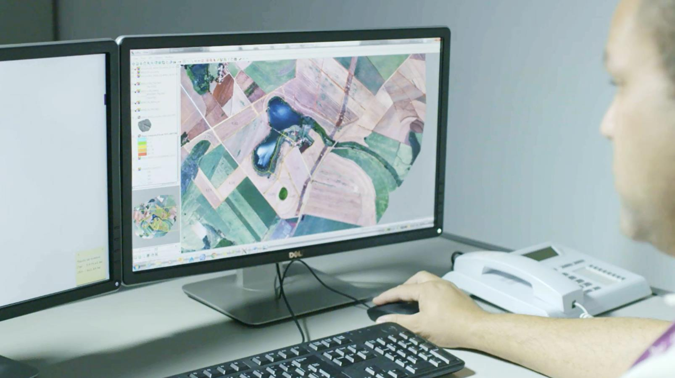
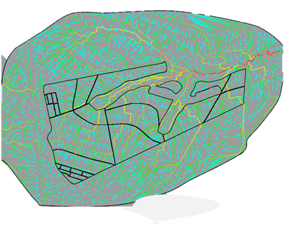
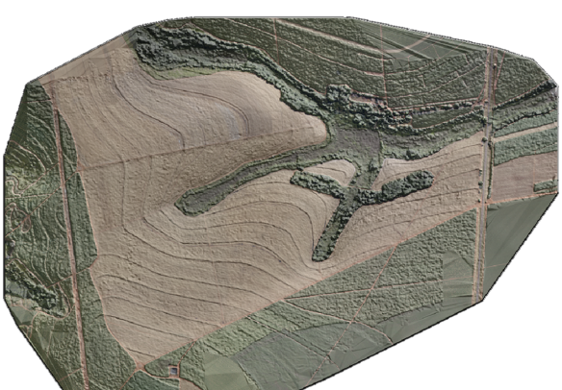
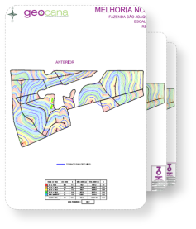
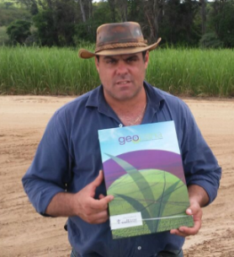
GeoCana
Compartilhamento de geotecnologias com nossos fornecedores de cana
Inicio em Setembro de 2016 com 56 fornecedores totalizando uma área de 11.500 ha
Setembro de 2017 já atingindo uma área de 55.000 ha
Projeto Digital de Plantio
Escoamento superficial da área
Imagen Aérea e Modelo Digital
Conservação do solo
Melhor aproveitamento da área agricultável
Dimensionamento da área de acordo com o tipo de solo e época de plantio
Possibilidade de ganhos operacionais
Mapeamento de Falhas
Gestão detalhada da distribuição da falha no canavial
Input para estimativa de produtividade
Input para planejamento de replantio
Controle de tráfego agrícola
Garantia de qualidade das operações agrícolas
Maior longevidade do canavial

Slide 7
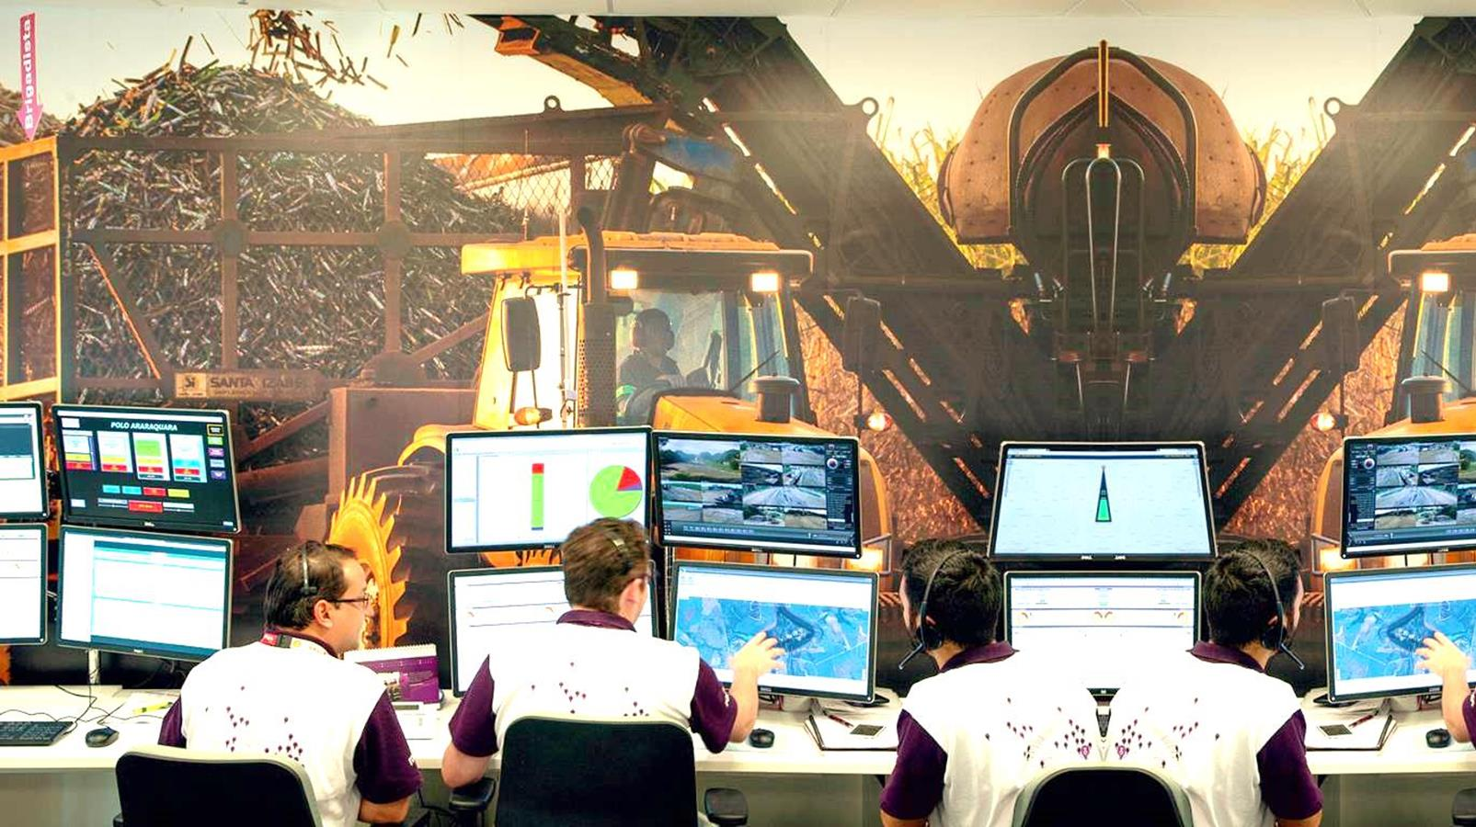
Pentágono
Central de Controle
Controle de Processos
integrado
Aumento de Produtividade
Aprimoramento da Qualidade da Informação
Benchmarking
Gestão de Operações
em tempo real
Agilidade de Decisão
Redução de Custos Unitários – Plantio + Logística + Indústria
PLANTIO E TRATO (R$ MM)
CCT – CORTE, CARREGAMENTO E TRANSPORTE (R$/ton)
CUSTOS INDUSTRIAIS (R$/ton)

Slide 8
Inovation

